Slide 1

솔트케어 자염
상품소개서

Slide 2
최고의 품질만족&고객만족, 감동경영을 이념으로,
천연과 자연을 동경하며 진정한 자연주의를 실천하는
생활건강위생용품(치약,칫솔,비누) 전문기업입니다.
솔트 케어 제품은 유행과 마케팅으로 한바탕 휩쓸고 지나가는 그런 제품과 비교를 거부합니다.
오직 고객님의 건강만을 생각하며 고객님의 건강을 관리하고 지켜드리기 위해, 특허 받은
독창적인 기술력을 바탕으로 연구개발을 통해, 인체 위해 논란이 많은 합성화학첨가물들을
철저히 배제하고 천연유래성분의 원료를 사용하여 고객님들이 신뢰하고 만족하는, 자연주의 제품만을 생산하기 위해 항상 정성과 성심을 다하고 있습니다.

Slide 3

Contents
1
회사소개
2
자염이란?
3
제품특징
4
제품소개

Slide 4
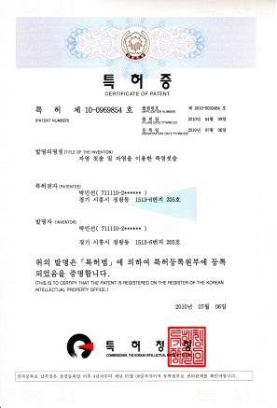
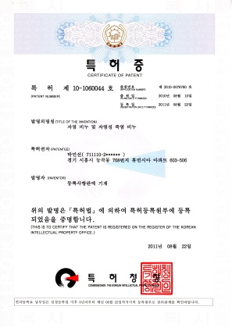
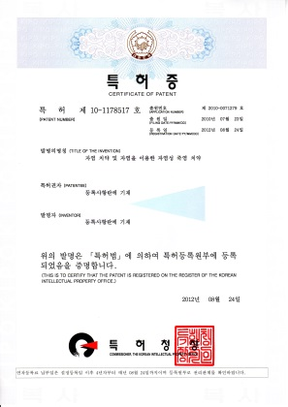
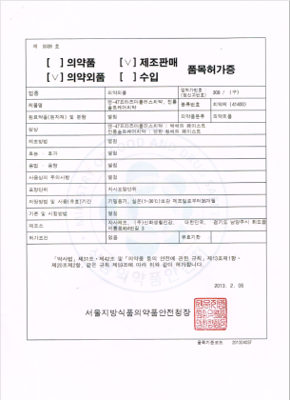
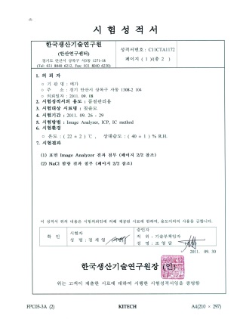
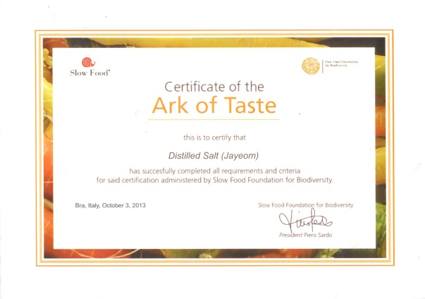
연혁
2006. 01. 메가(MEGA) 설립
솔잎 칫솔 특허등록
주) 아모레퍼시픽 솔잎 칫솔 OEM 생산 상품공급계약 체결
메디안 솔잎 칫솔 제품 생산 공급
2010. 07. 자염 칫솔 특허등록 ( 제 10-0969545 호 )
발명의 명칭: 자염 칫솔 및 자염을 이용한 죽염 칫솔
2011. 08. 자염비누 특허등록 ( 제 10-1060044 호 )
발명의 명칭: 자염 비누 및 자염성 죽염 비누
09. 한국생산기술연구원과 협력, 자염첨가 칫솔모 개발 성공
11. 아이 메가(IMEGA) 유통사업 총괄지사 설립
2012. 08. 자염 치약 특허등록 ( 제 10-1178517 호 )
발명의 명칭: 자염 치약 및 자염을 이용한 자염성 죽염치약.
2013. 01. 솔트 케어 자염 치약 제품 출시
11. LS 생활건강 본사 상호변경 재 설립(구, 메가) 재도약 기틀 다짐.
2014. 02. 전통 솔트케어(자염)치약 제조품목허가신청(식약청)
2015. 07. SaltCare(자염) 자사 브랜드 개발
(천연과 자연을 담아 건강한 삶을 실현하는 생활건강 안심 플래너를
의미하는 생활건강위생용품 전문 브랜드)
2016. 04. 전통 솔트 케어(자염) 치약 제조품목허가 결정(식약청)
SaltCare(자염) 브랜드 국내 온라인 총판 계약 체결(주)코발트블루코리아
05. SaltCare (자염) 브랜드(치약, 칫솔, 비누) 신제품 출시
SaltCare 브랜드 면세점 입점(인천 88 아울렛)
06. SaltCare 브랜드 중국 5개 지구(中國 5個 地區)지역 총판 계약 체결
심양붕성상무유한공사(沈陽鵬聖商貿有限公司)
섬서성(陝西省) 감숙성(甘肅省) 녕하자치주(寧夏自治州)
청해성(靑海省) 신강 자치주(新疆自治州)등, 5개 지역.
인증및현황

Slide 5
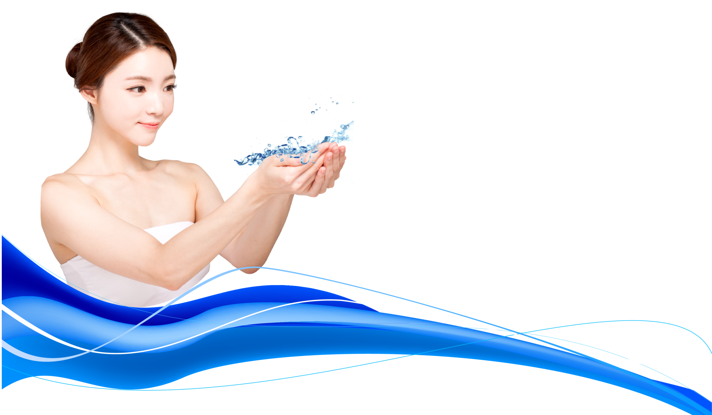
브랜드스토리
Salt Care
Salt
Care
천연과 자연을 담아 건강한 삶을 실현하는 생활건강 안심 플레너를 의미
하는생활건강위생용품 전문브랜드입니다.
천연과 자연을 담은 건강한 삶의 실현을 의미합니다.
수백만 년 이어온 신비한 바다의 끈질긴 생명력을 동경하는 것처럼,
천연과 자연을 지향하며 진정한 자연주의 실천으로 건강한 생활을 지켜나가겠습니다.
생활건강 안심 플래너를 의미합니다.
자연이 우리에게 준 최고의 선물인 몸에 좋은 자연 미네랄과 천연유래 성분을 제품에 담아,
유아부터~ 임산부, 성인, 어르신까지 온 가족이 안심하고 사용할 수 있는 안심제품으로,
고객님의 건강한 삶을 지키고 관리하면서 평생을 같이하는 동반자로 언제나 함께하며 ,
고객님의 신뢰와 지지를 받는 생활건강 안심 플레너로서 자부심과 긍지를 가지고,
최선을 다해 끊임없이 노력하고 발전하며 성장해 나가겠습니다.

Slide 6
비전
비전체계는 고객을 위한 가치창조와 인간존중의 감동경영 이념을 바탕으로
정도 경영을 통해 Only One이 되기 위한 Salt Care의 다짐입니다.
Mission
독창적인 특허기술력을 기반으로 지속적인 연구개발을 통해 차별화된 Salt Care 가치를
제품에 담아 고객의 행복하고 건강한 삶을 실현하며, 고객의 편익을 도모하는 최고의 기업.
act with one heart and mind
믿음과 신뢰를 바탕으로 부서 전체가 소통하면서
일심동체가 되어 하나처럼 움직인다.
Vision
Healthy life practice leader, Salt Care!
고객 최우선
고객 최우선으로 회사의 모든 역량을 결집한다
정도 경영
경영이념을 바탕으로 올바른 의사결정과 윤리적
판단으로 회사 의 미래를 도모한다.

Slide 7
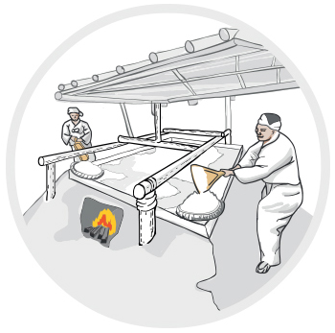
1
자염(煮鹽)이란?
바닷물을 끓여 만든 소금!
삼국시대 이전부터 만들어 먹던 대한민국 고유의 순수전통소금.
자염
스토리
2
자염(煮鹽)의 특징
햇볕에 말린 갯벌 흙으로 바닷물을 깨끗하게 걸러 염도를 높여
가마솥에 넣고 10시간 동안 은근한 불로 끓여 생산하는,
입자가 고우며 염도가 낮은 순한 소금.
독특한 제조공정으로 불순물(거품) 및 유해물질(중금속)을 제거하는
선조들의 지혜가 담긴 소금으로,
깨끗하고 안전하며, 떫은맛과 쓴맛이 전혀 없는 소금.
천일염보다 수용성칼슘이14배 황산화 작용을 하는 유리아미노산이 약5배 더 함유,
인체에 유익한 자연 미네랄 성분도 다량함유 하고 있어,
치아, 잇몸, 구강건강관리 및 피부미용건강관리에도 많은 도움을 주는 소금.
국제기구도 인정한 대한민국 고유 순수 전통 소금
비영리 국제기구(세계 150여 개국 참여)인 슬로푸드 국제본부가 진행하는
전통문화 보전 프로젝트 “맛의 방주”에 등재됨.(2013.09)

Slide 8
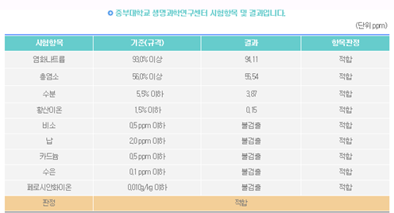
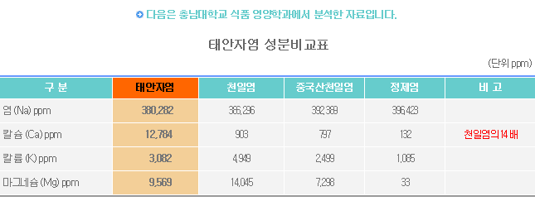
태안자염, 이래서 최고의 소금입니다!
01
태안자염에는 다른 소금보다 월등히 많은 칼슘이 들어있으며 독특한 제조공정으로 불용분과 중금속을 제거,
분리한 최고의 소금입니다.

Slide 9
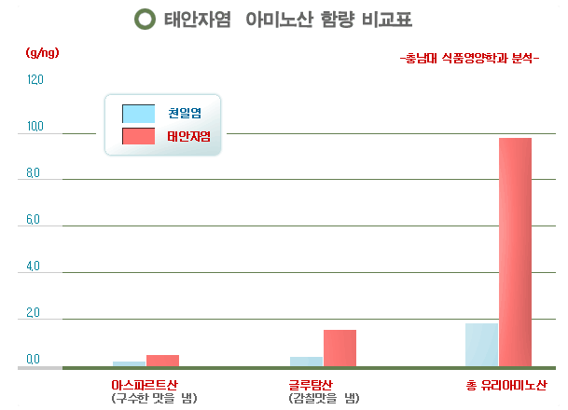
02
태안자염의 염(Na) : 칼슘(Ca) 함량비는 29:1로 천일염의
428:1에 비해 낮은 편이며 인체내 각종 효소의 활성화와
유전자 암호전달에 필요한 마그네슘(Mg)이 적당량 들어
있습니다.
이는 칼슘이 높고 마그네슘이 낮으면 허혈성 심장질환이
우려되어 권장 섭취비율이 1:0.5인데 태안자염은 1:1.3의
비율로 구성된 매우 이상적인 소금입니다.
03
특히 칼슘이 많이 함유된 식품은 우유,유제품,멸치,잔뼈생
선 등인데 멸치의 칼슘은 불용성이므로 인체내에서 흡수
이용율이 낮으나 태안자염에 들어있는 칼슘은 수용성이
므로 체내 흡수가 용이하여 인체내의 신경전달 조절물질
과 뼈,치아의 형성에 도움을 줍니다.

Slide 10
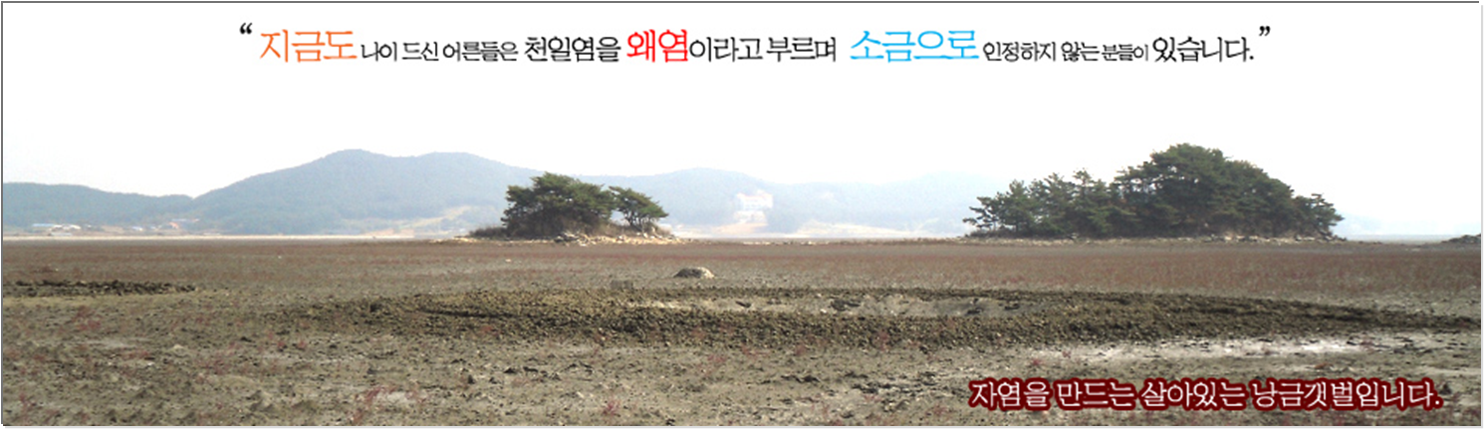

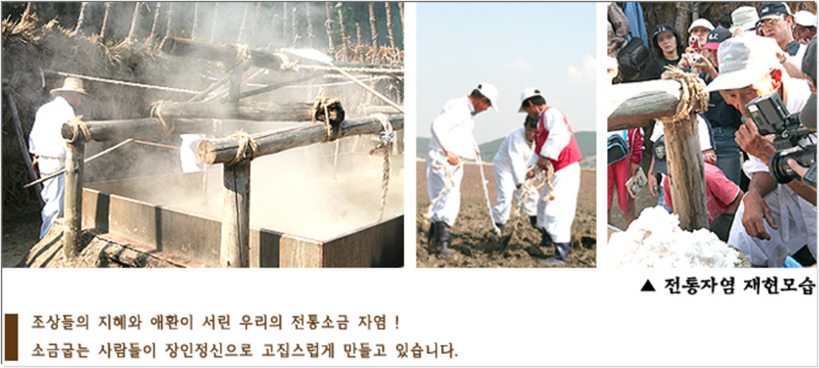
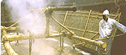
▣ 자염생산현장
소금굽는 사람들이 장인정신으로 고집스럽게 만들고 있습니다.

Slide 12

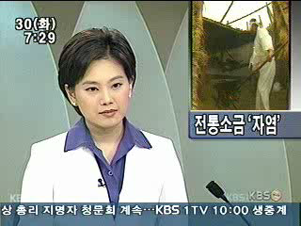
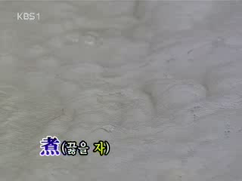
▣ 자염 TV 언론 보도
 2013년 8월 10일 MBC 공감 특별한세상 소개.
 2013년 5월 13일 서울신문 18면 전면 기고.
 2013년 4월 KBS2 16부작 직장의신 옹자염 방영.
 2012년 8월 조선일보 소개
 2011년 11월 KBS 한국의 재발견에 소개
 2011년 9월, 4월 매일경제, 문화일보에서 자염 판매 급증 소개
*** KBS 생방송 전국은지금, KBS 설날 특집, 다큐멘터리 방영 등 외
MBC, SBS에 다수 소개

Slide 13

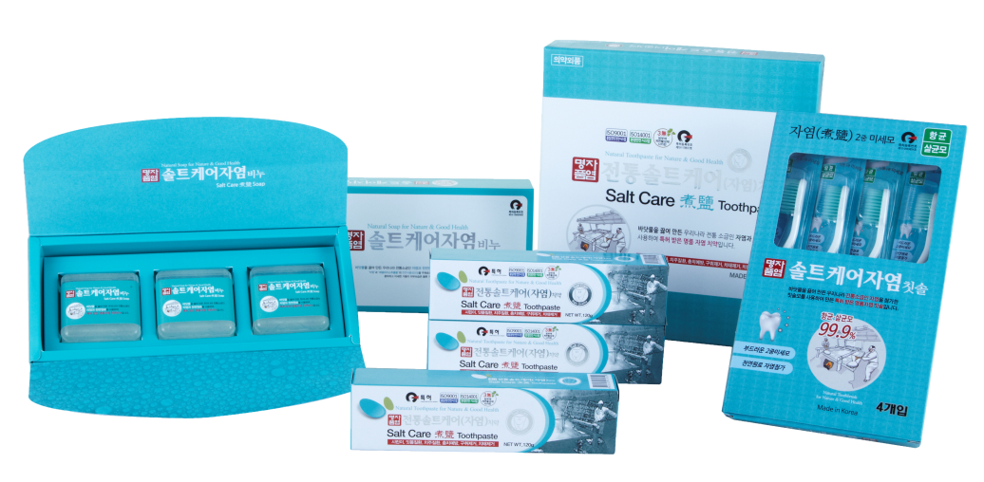

언제 어디서나 간편하게 솔트 케어 자염 Care 시스템으로
스마트하게 Self Care 하세요

Slide 14
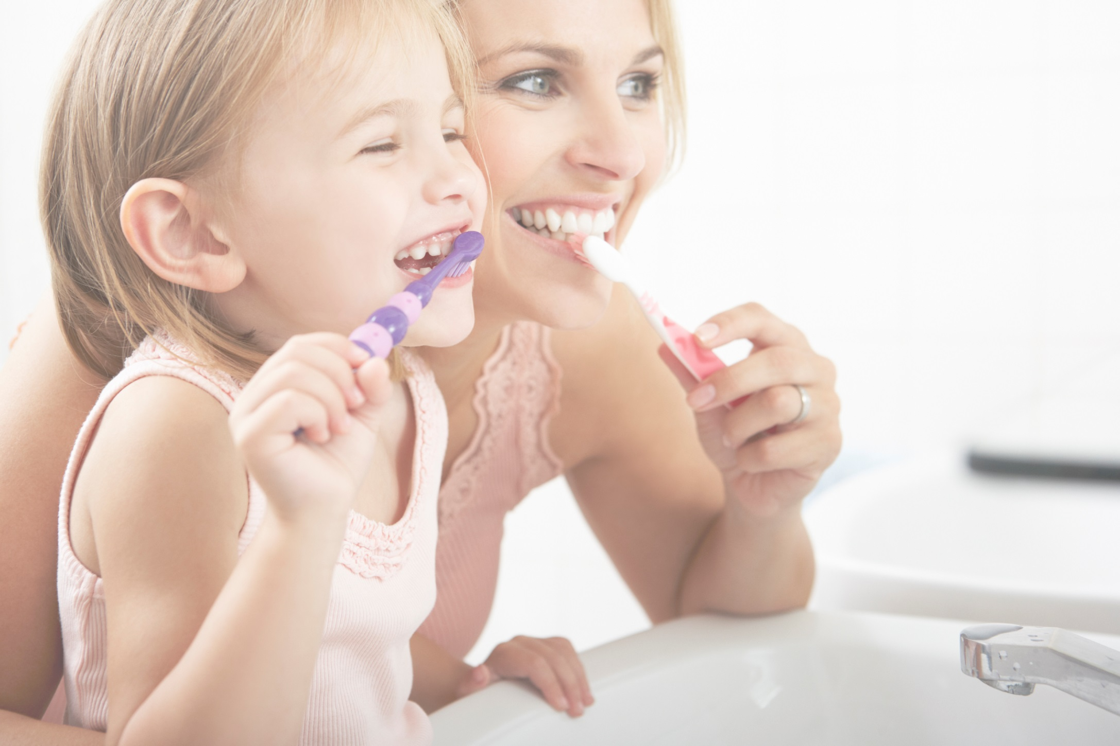

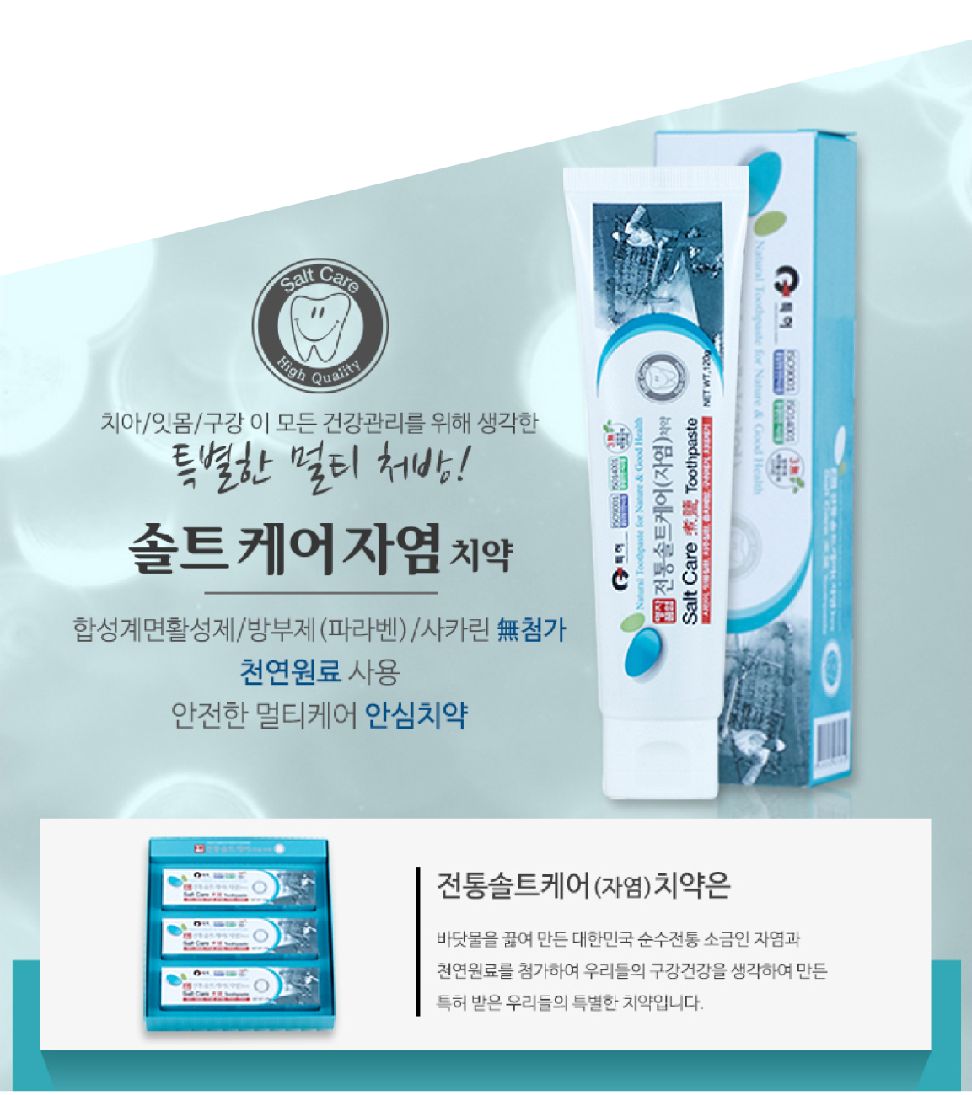

Slide 15
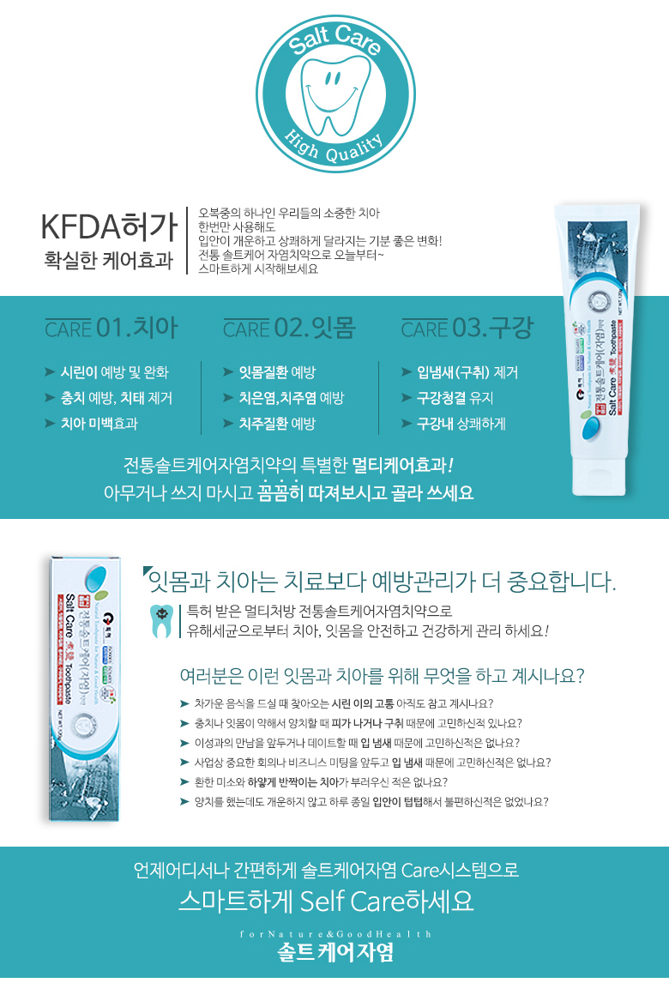
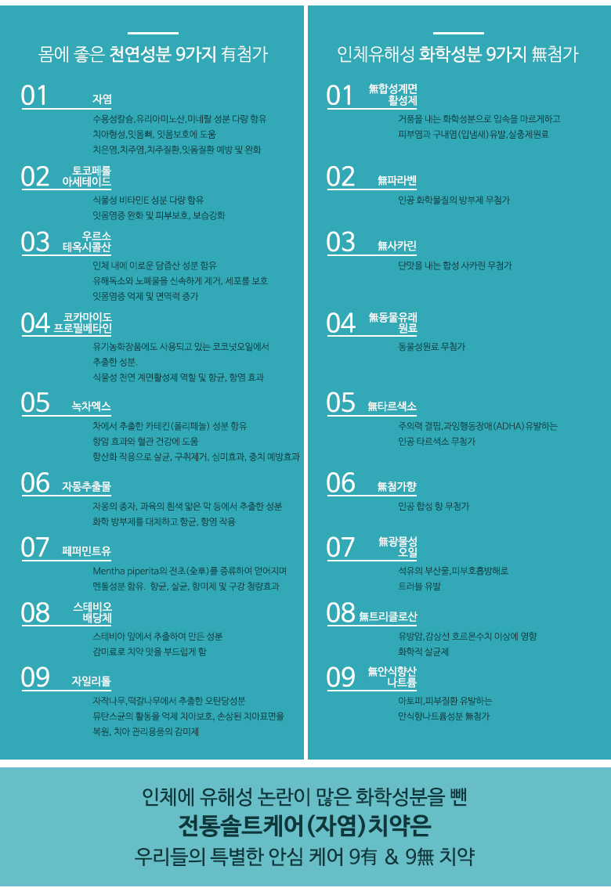

Slide 16
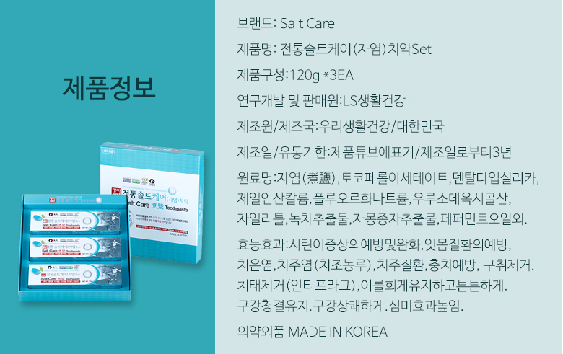
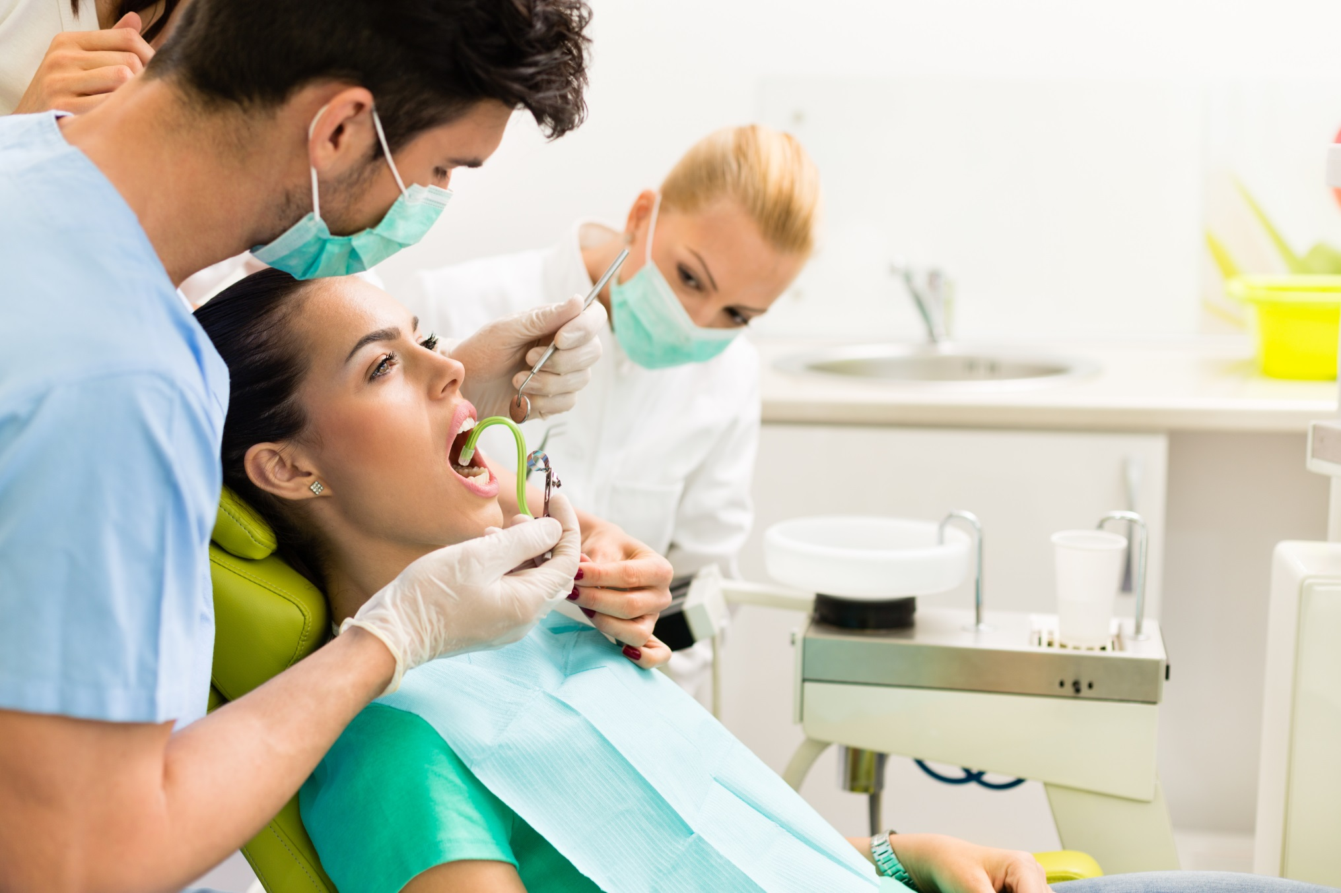

Slide 17


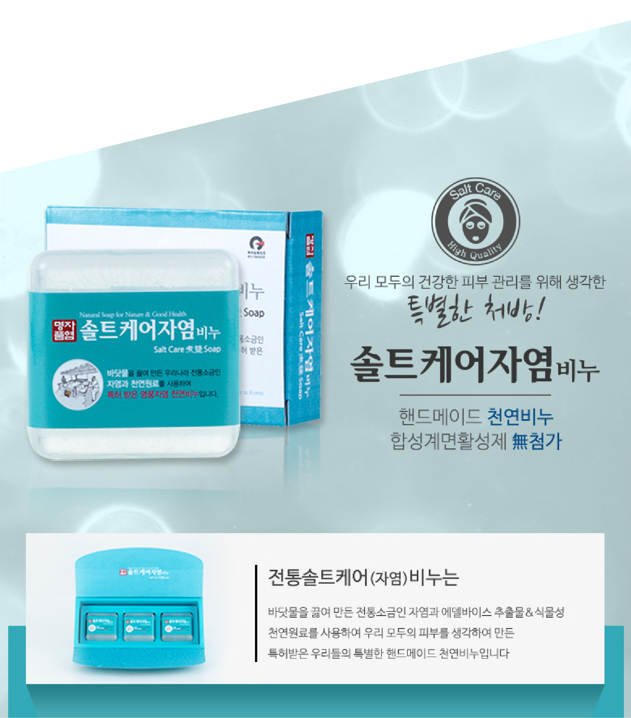

Slide 18
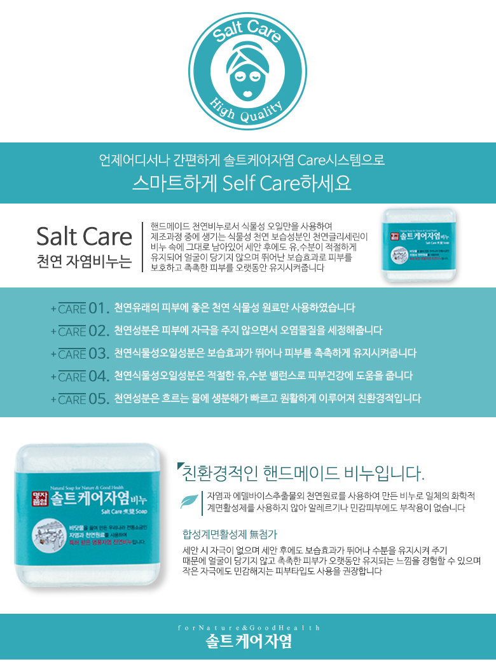
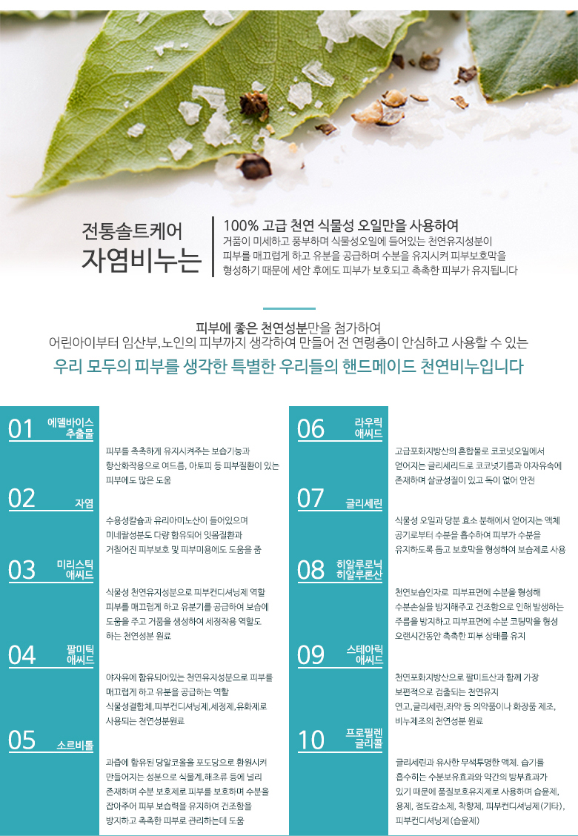

Slide 19
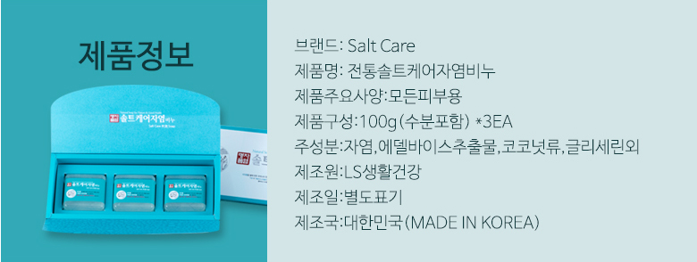
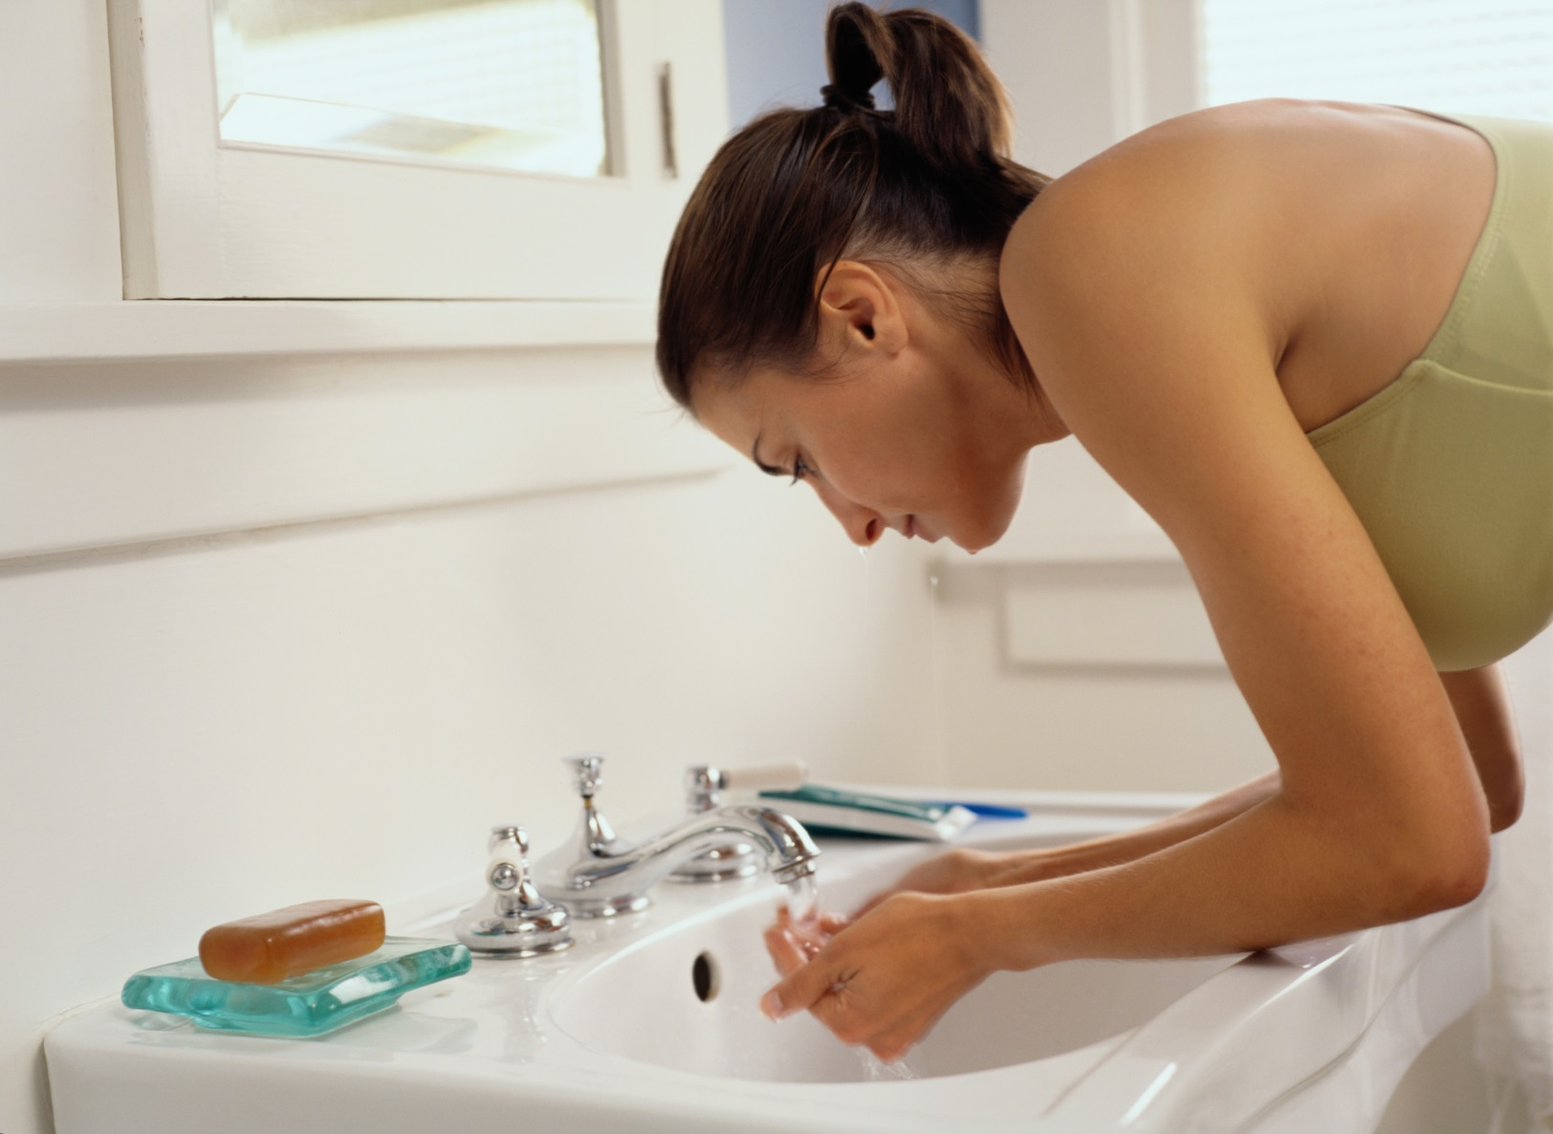

Slide 20
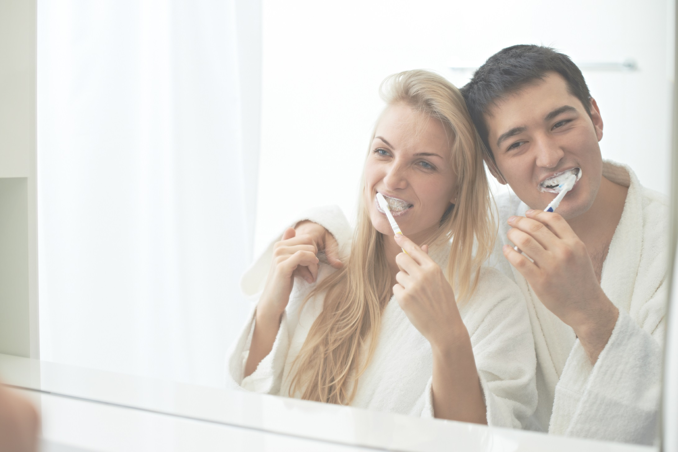

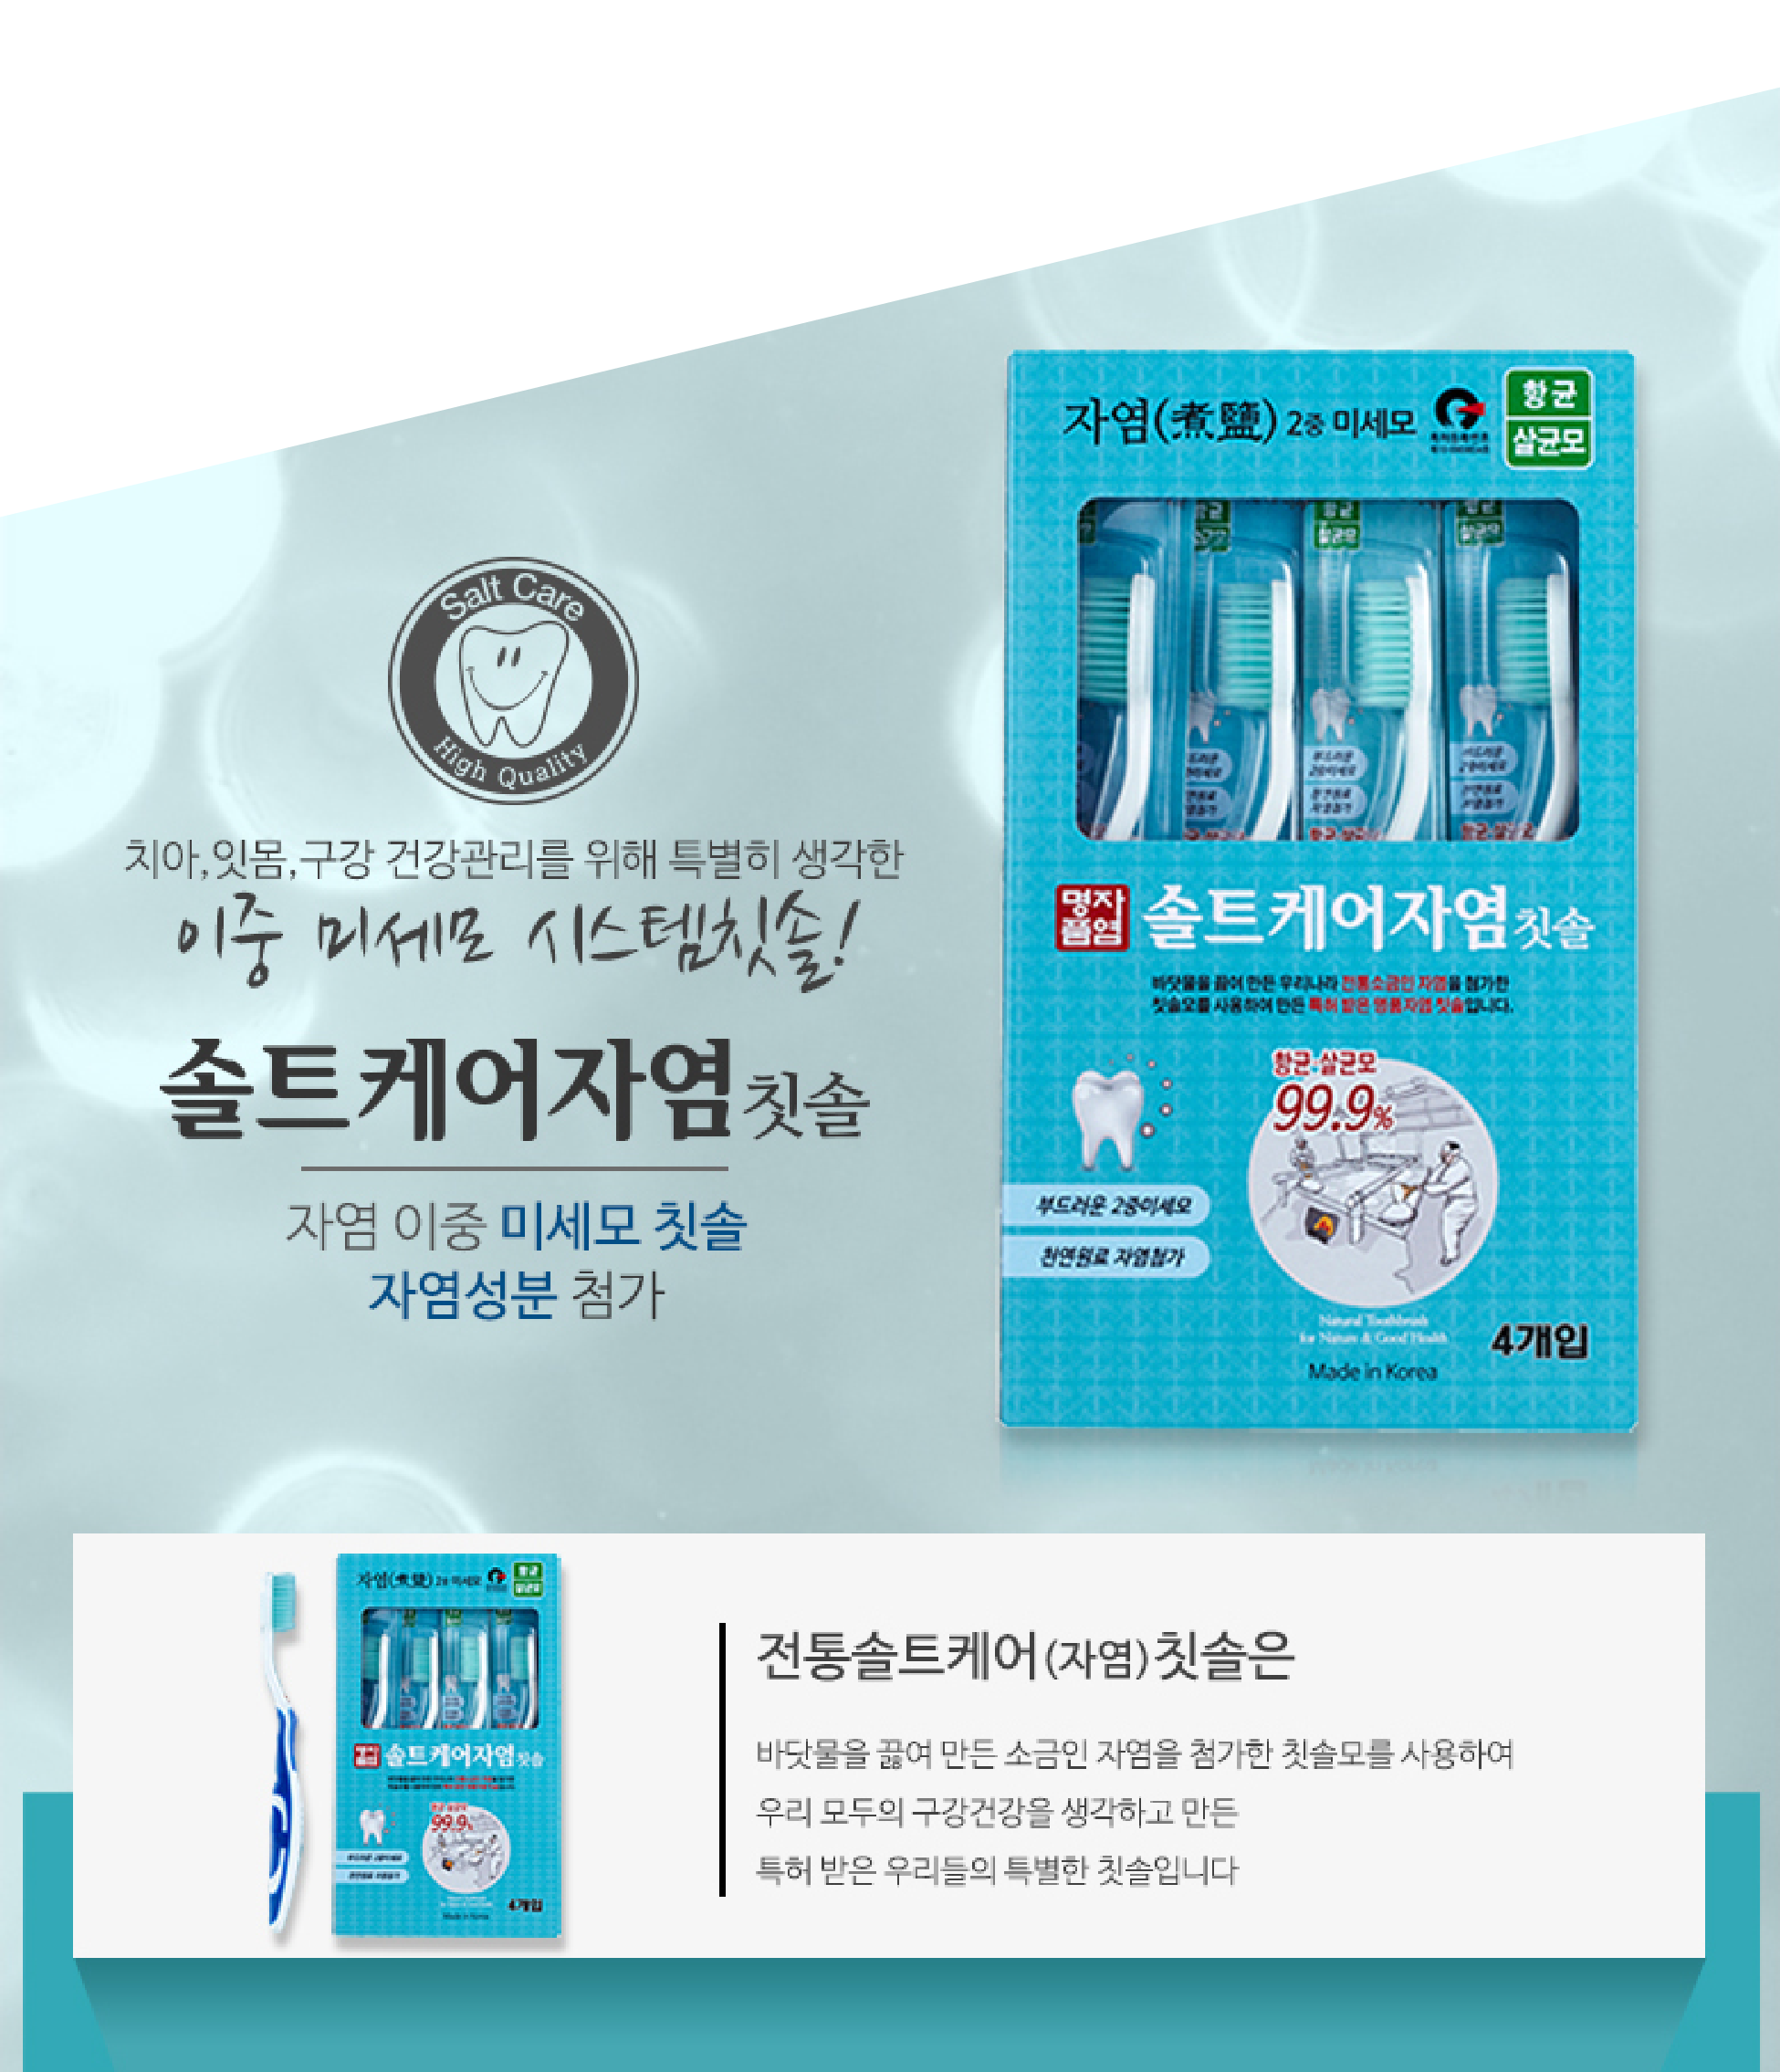

Slide 21

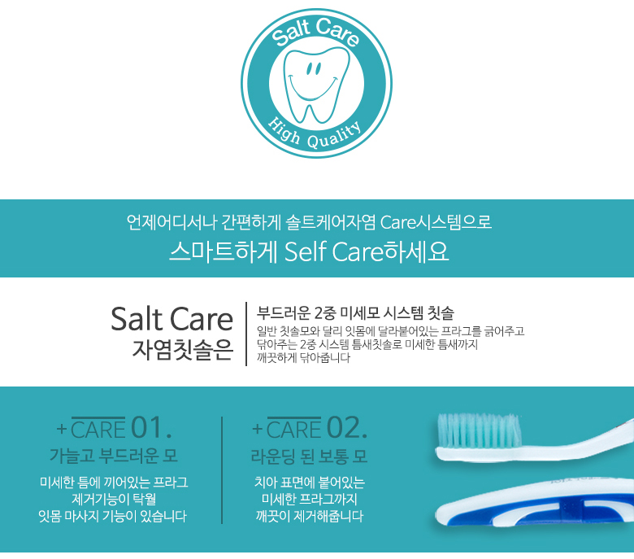
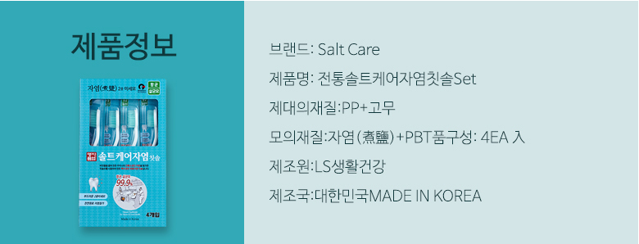

Slide 22

Thank You !

